Slide 1
1.目前WEB FE分析
2.重要问题解决方案
3.行动计划

Slide 2
目前技术方案
jq + require.js + less + arttemplate + path
项目问题
.打包工具 无
.版本号控制 require.config.urlArgs全局版本
.代码管理工具 svn
.缓存利用 浏览器默认机制
.seo优化 meta头信息
.web安全策略
.代码规范 无
.容错性低
.单元自动化测试
.组件库建设 无
.三方组件插件过多且重复加载
.前端共用测试服环境，开发效率低

Slide 3
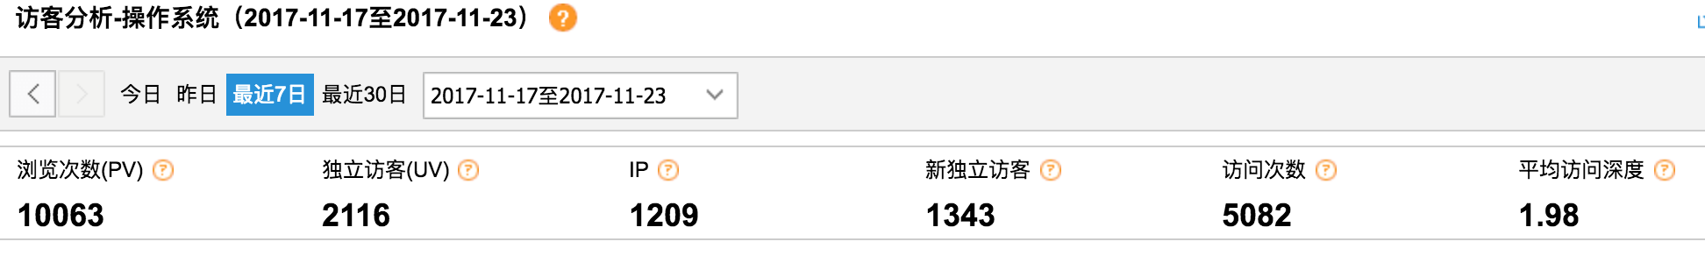
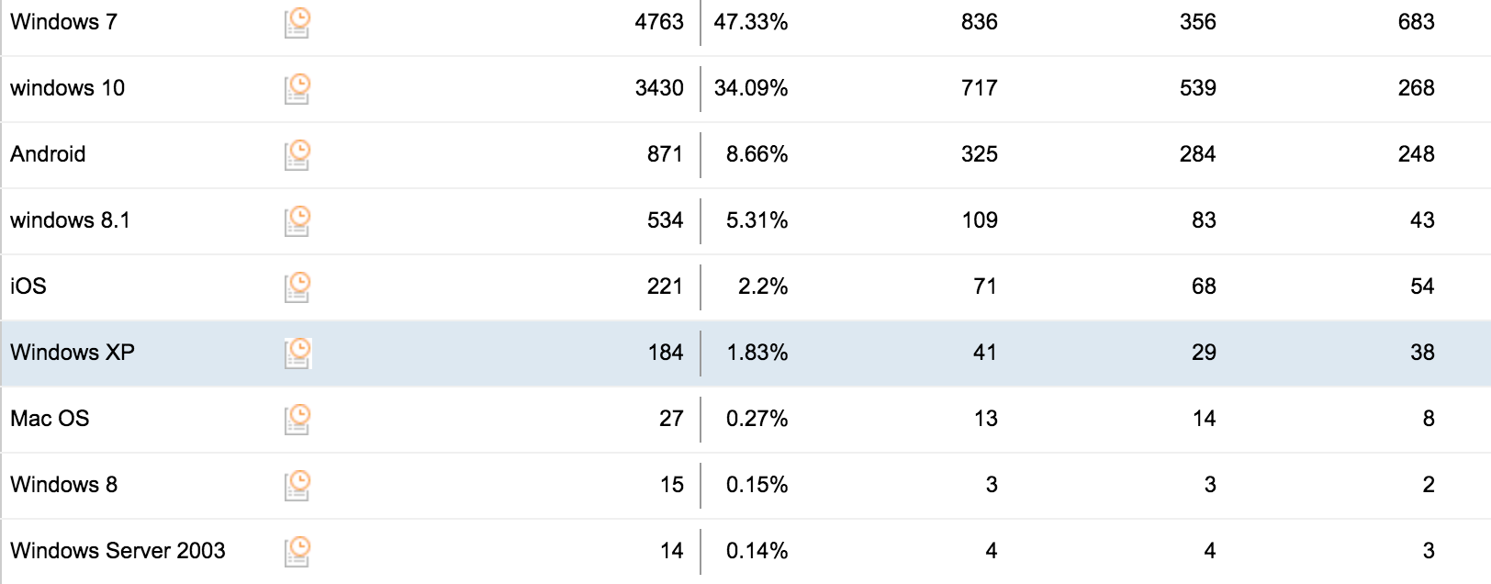
数据说明：
1.cnzz数据未排除“白名单”
2.数据来源最近7天“web 学生端”
结论：
1.该数据不能证明实际目标用户情况
2.最低浏览器ie8，系统win xp

Slide 4
新技术方案
重构原则
1.业务模块化拆小应用库，达到前后完全分离，独立部署 2.较小代价，较快步伐
前提考虑：目标用户ie低版本、seo优化、首屏性能、较小代价
jq + gulp + require.js + sass + arttemplate + es6
其他库：lodash + promises + ..
1.Gulp 打包
2.模块应用拆库
3.代码规范参考 airbnb
4.基础组件库建设
5.https 化
6.本地开发环境独立

Slide 5
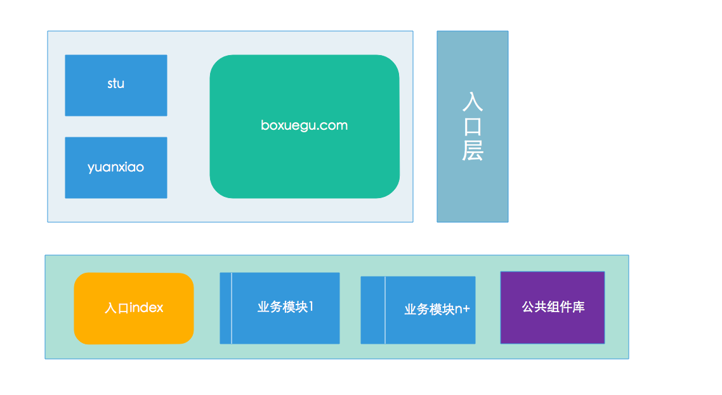
业务技术模块展现图

Slide 6
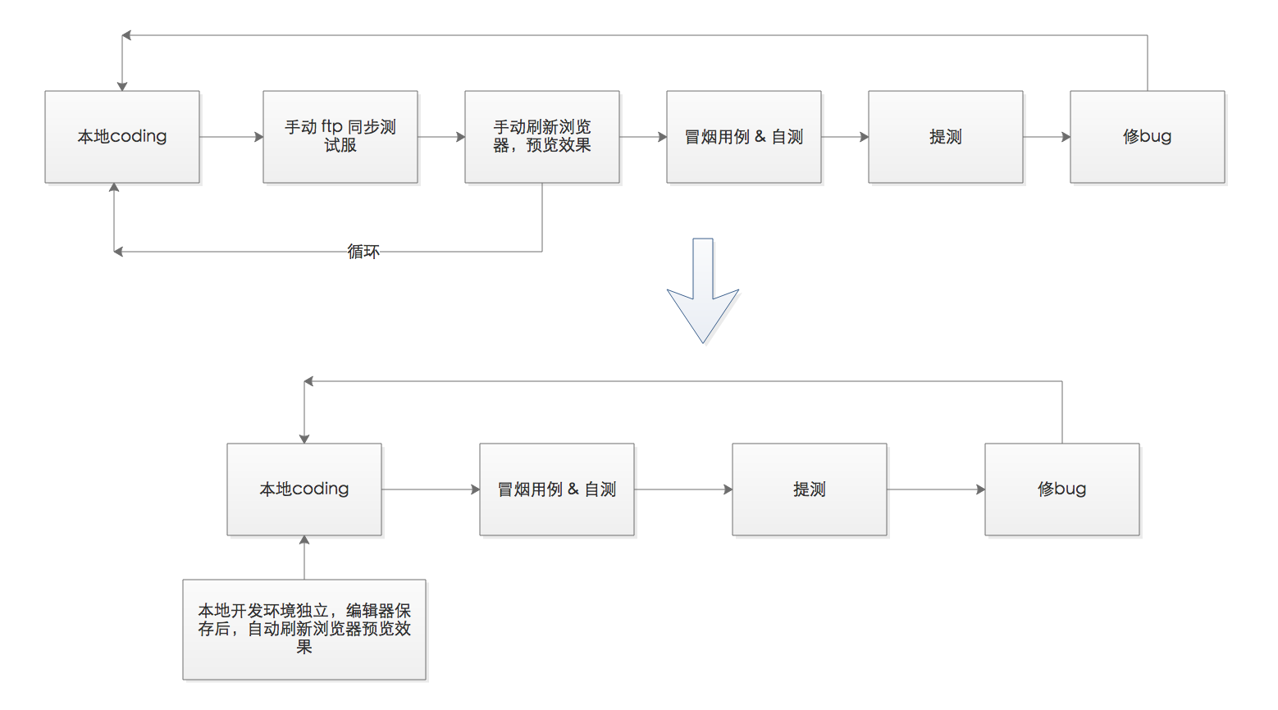
开发流程优化
现在模式最大缺点：
1.开发人员共用环境，容易代码冲突
2.需要两次手动操作后，才能预览效果

Slide 7
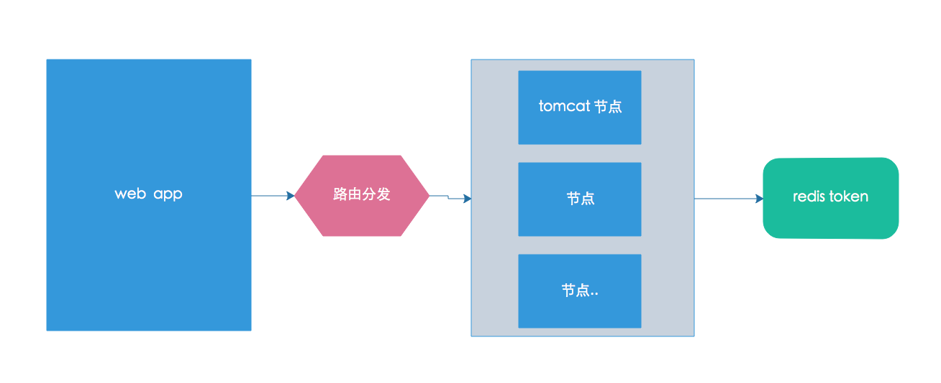
前后分离-通讯方式

Slide 8
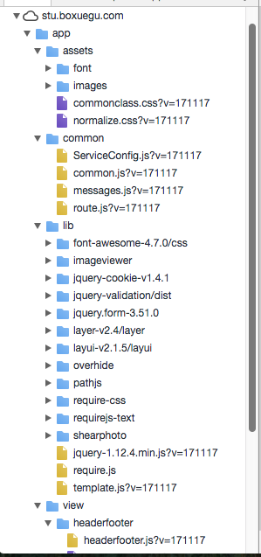
资源加载优化
目前首屏加载依赖资源
web学生端首屏加载：24个js + 13个css + ..
优化后：2个js + 2个css + 其他按需加载

Slide 9
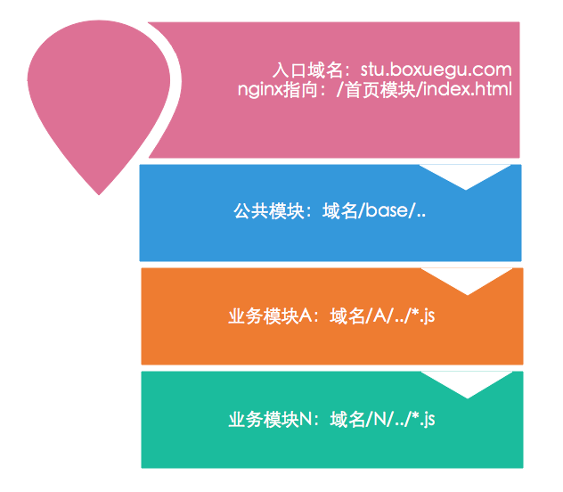
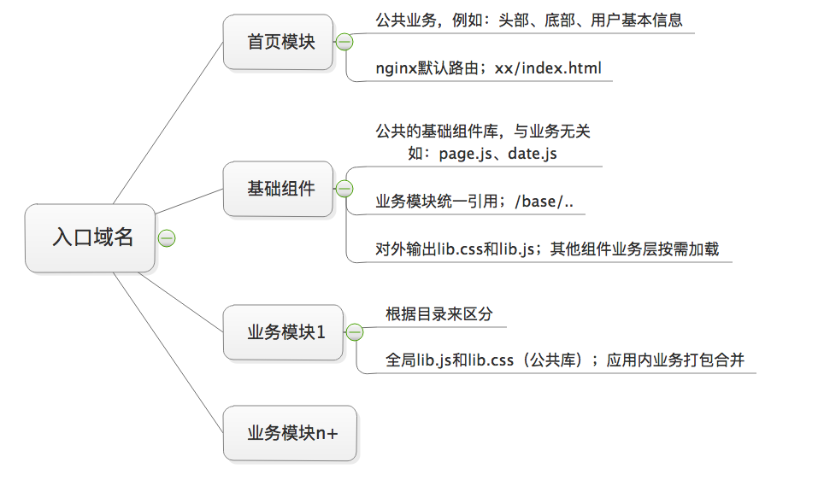
按业务分类拆分独立小应用，以目录区分

Slide 10
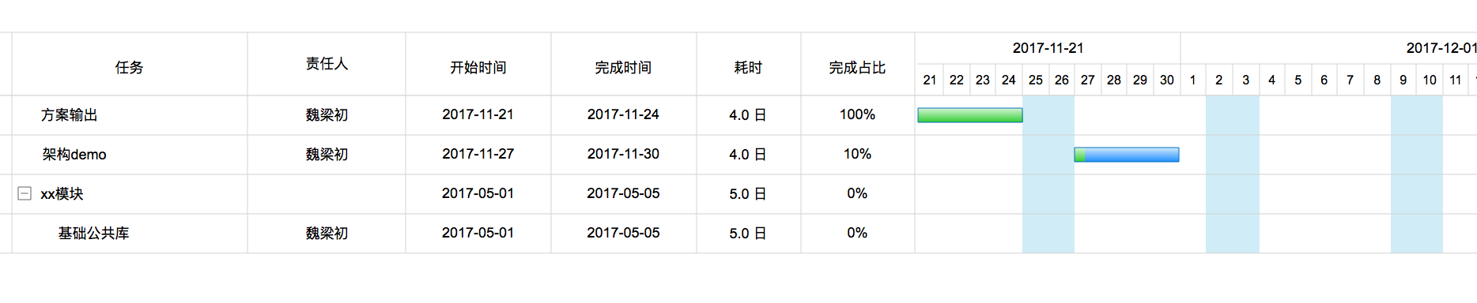
实施计划

Slide 11
后续优化重点：
1.SEO优化
方案一：动态语言做静态化
方案二：引入node.js
方案三：伪静态 URL Rewrite方式
现模式抽离静态资源，完成动静分离
入口层jsp 预计算内容，后端程序完成静态化
前后完全分离
公司首次引入node存在风险，技术沉淀不够
程序自动为爬虫生存关键词信息页
2.web安全优化
1.全站https化
2.把握“前后端数据相互不信任”原则，提高程序的健壮性
3.部分ajax api数据加密

